Slide 1
Sobolev空间的定义
理学院 姬超

Slide 2
一、背景
Sobolev空间是以前苏联数学S.L.Sobolev
的姓来命名的一类函数空间，这是由于他对Sobolev空间的发展做出了重要的贡献.自上世纪
三十年代开始进行研究以来，Sobolev空间的理论现在已经非常成熟了.
在研究偏微方程解的存在性和唯一性时，发现如果仅限在古典意义下来理解微商及其对应的偏微分方程，那么一方面会造成很多不必要的限制，另一方面还排斥了很多近代数学工具使用的可能性.
2

Slide 3






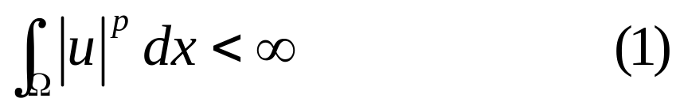
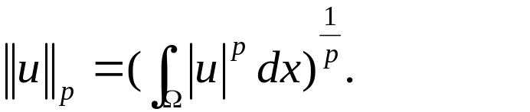


二、
空间
定义 1.
让
是可测集，
是
上的可测
函数,
空间是指满足
的
的全体，它的范数是
注：1.
空间里的一个元素指的是满足(1)的可
测函数的等价类,这里两个函数等价指它们几乎
处处相等.

Slide 4
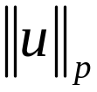



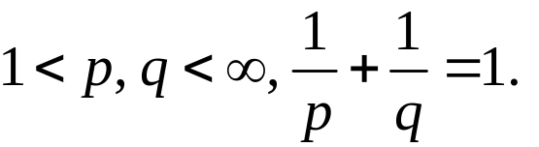

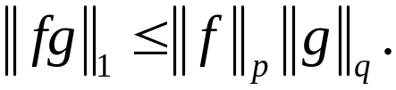
2.验证
是
空间上的范数.
我们需要验证：
(正定性)
(正齐次性)
(三角形不等式)
Holder不等式：设
若
那么
4

Slide 5
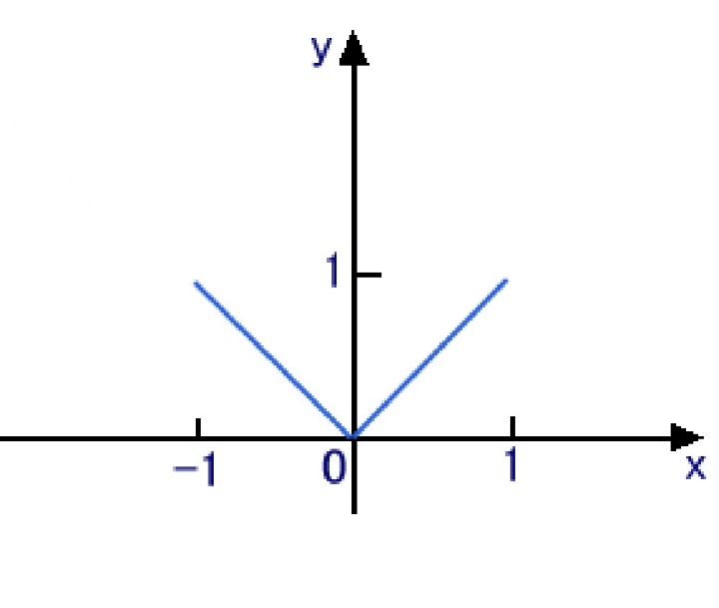

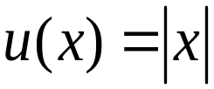

二、Sobolev空间的定义
弱倒数
问题：
我们知道
在点
是不可导的，而
导数是描述函数变化率的，显然这个函数在
点附近函数的值有变化, 现在如何描述
这种变化率？
我们需要推广经典导数的概念.
5

Slide 6








定义 1.
指
上带有紧支集的无穷次可微函
为试验函数.
数构成的空间,我们称函数
这里函数
带有紧支集指的是集合
是紧的．
定义 2.
指对于任意可测集
是紧的，
成立．
6

Slide 7

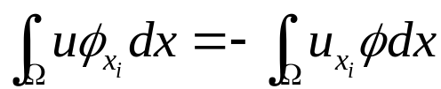
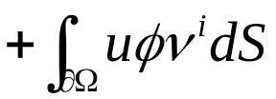


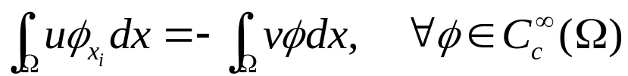




通过分部积分公式,我们有
假定
定义 3.
假设
如果
成立, 我们称
是
的对
的一阶弱偏导数，
记为
7

Slide 8
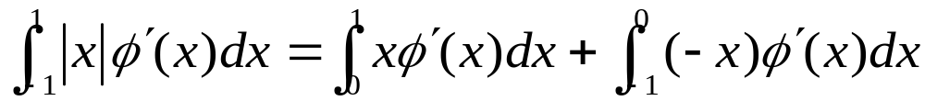
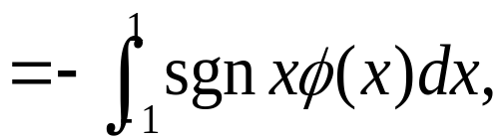

回顾：
因为
所以
5

Slide 9

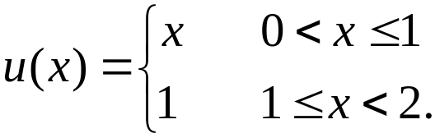
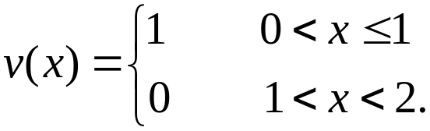


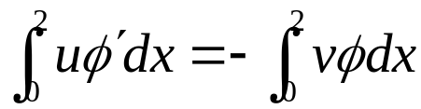
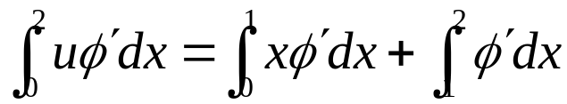
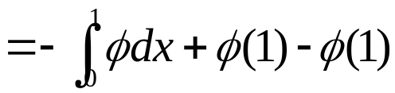
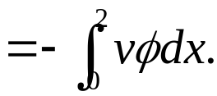
例 1.
让
定义
我们说明
即对
成立.
计算得
5

Slide 10
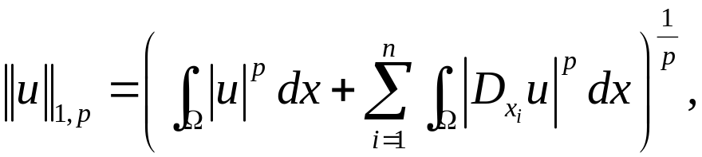

定义 4.
令
规定范数为
我们称其为 Sobolev 空间.
问题： 验证
是该空间上的范数.
7

Slide 11


